Slide 1



L’Hebdo pro
L’ESSENTIEL DE VOS INFOS MARCHÉ
Edition du 31/03/2023 – Semaine 11

Slide 2

sommaire
SEMAINE 11
Votre actualité… les évolutions Auto Pro mars 2023
      Règles de reprise du CRM pour le conjoint souscripteur
      Relevé d’Informations disponible sur l’applicatif
L’HEBDO PRO – Semaine S13 2023

Slide 3
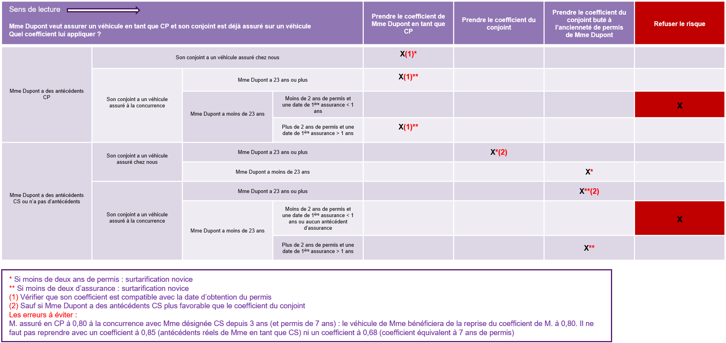
Règles de reprise du crm pour le conjoint souscripteur
L’HEBDO PRO – Semaine S13 2023

Slide 4
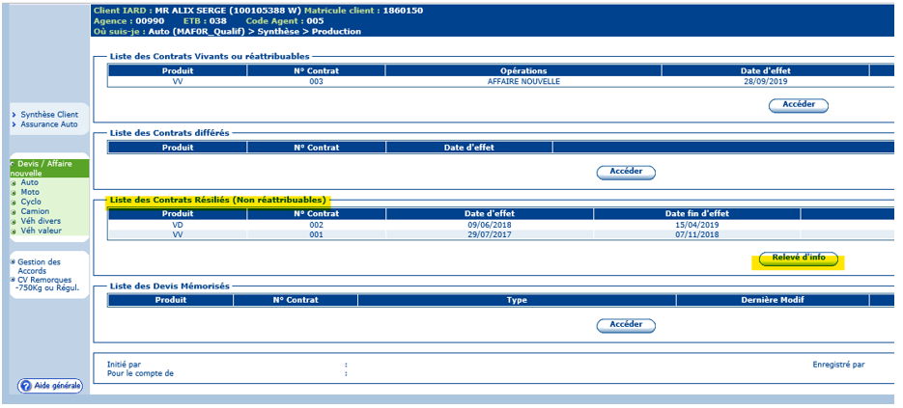
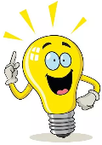
relevé d’informations disponible sur l’applicatif
Les Relevés d’Informations, pour les contrats résiliés depuis plus d’un an, vont être disponibles, dès le 20 mars, depuis l’applicatif :
  Une nouvelle rubrique, dans la synthèse Auto, permet d’afficher les contrats résiliés et non réattribuables avec un accès direct au Relevé d’Informations.
Qu’est-ce qu’un contrat résilié et « non réattribuable » ?
Il s’agit d’un contrat résilié depuis plus d’un an.
En cas d’assurance d’un nouveau véhicule, vous ne pouvez donc pas passer par l’opération de remplacement/réattribution, il y a lieu de réaliser une nouvelle proposition, en cliquant sur « Affaire nouvelle ».
L’HEBDO PRO – Semaine S13 2023

